Slide 1
SITO DI GIUSEPPE LI GIOI MATRICOLA:1000015761

Slide 2

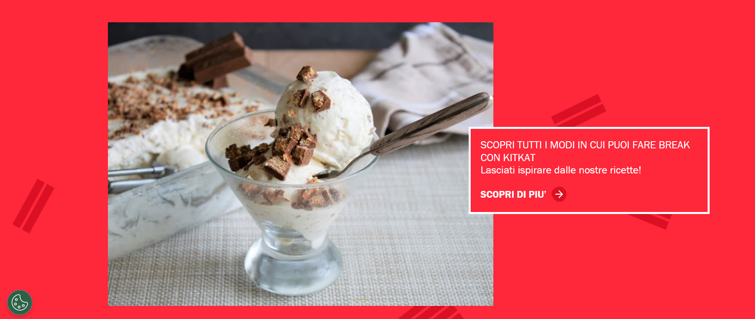
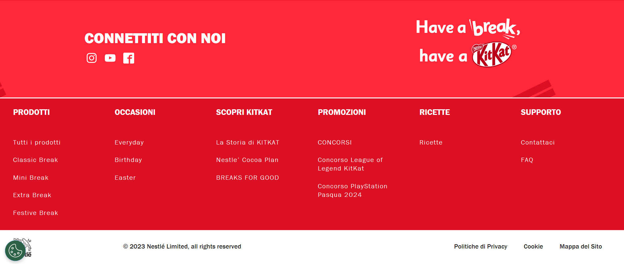
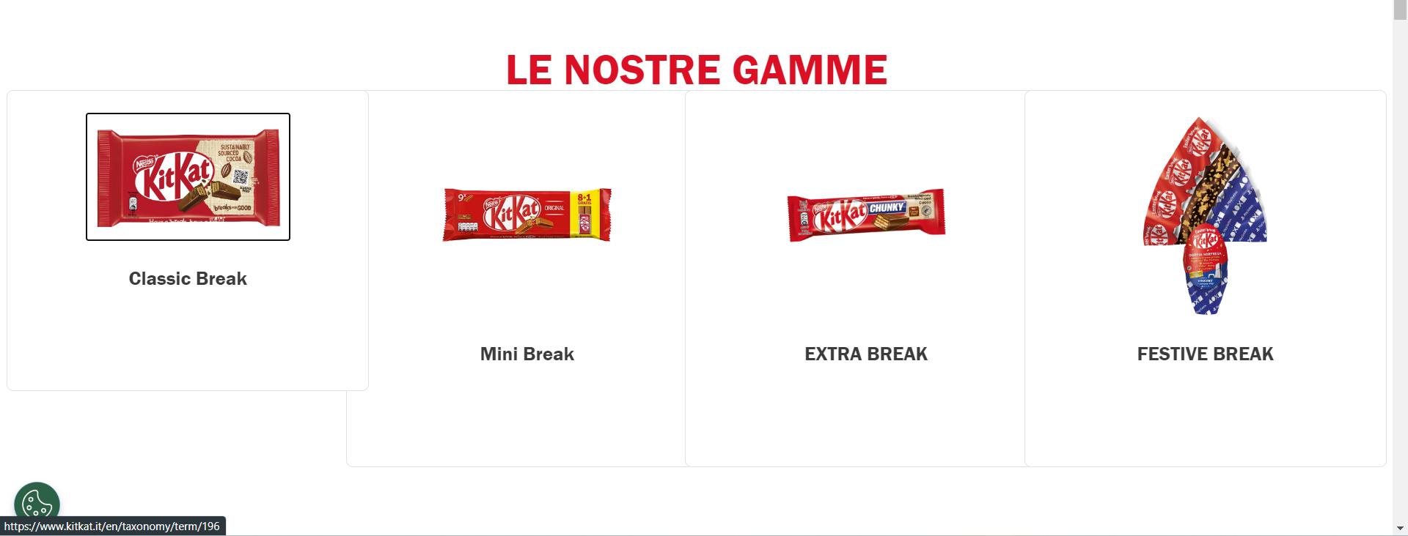

LINK DEL SITO: https://www.kitkat.it/
3
5
1
2
4

